Slide 1

Día, Fecha:
Miércoles, 11/02/2026
Hora de inicio:
17:20
SEMINARIO DE SISTEMAS 2 P
JAVIER ANDRÉS VALDEZ GONZÁLEZ

Slide 2

Anuncios
Calificación Tarea 1
Hoja de calificación

Slide 3
Agenda
  Definición de ETL
  Fases de un ETL
  ETL vs ELT
  Herramientas de ETL
  Orquestadores
  OLAP y su relación con ETL
  Características del ETL
  Escalabilidad
  Desafíos del ETL
  Batch Processing vs. Stream Processing

Slide 4
ETL
Extract Transform Load

Slide 5
Introducción
El proceso ETL es fundamental para consolidar datos provenientes de diversas fuentes en un repositorio analítico confiable.
Permite transformar, limpiar y estandarizar la información, facilitando el análisis multidimensional OLAP, y así potenciar la toma de decisiones estratégicas basadas en datos corporativos precisos y consistentes.

Slide 6
01
ETL: Conceptos y Fases

Slide 7
Definición general del proceso ETL
ETL es un proceso de integración de datos que incluye extracción desde fuentes, transformación mediante reglas de negocio, limpieza y estandarización, y finalmente carga en repositorios analíticos.
Este proceso formaliza el significado corporativo de los datos y garantiza consistencia para análisis posteriores.

Slide 8
Fases principales:
Planeación y análisis de fuentes.
Extracción
Staging
Transformación
Carga al modelo dimensional
Auditoría y monitoreo

Slide 9
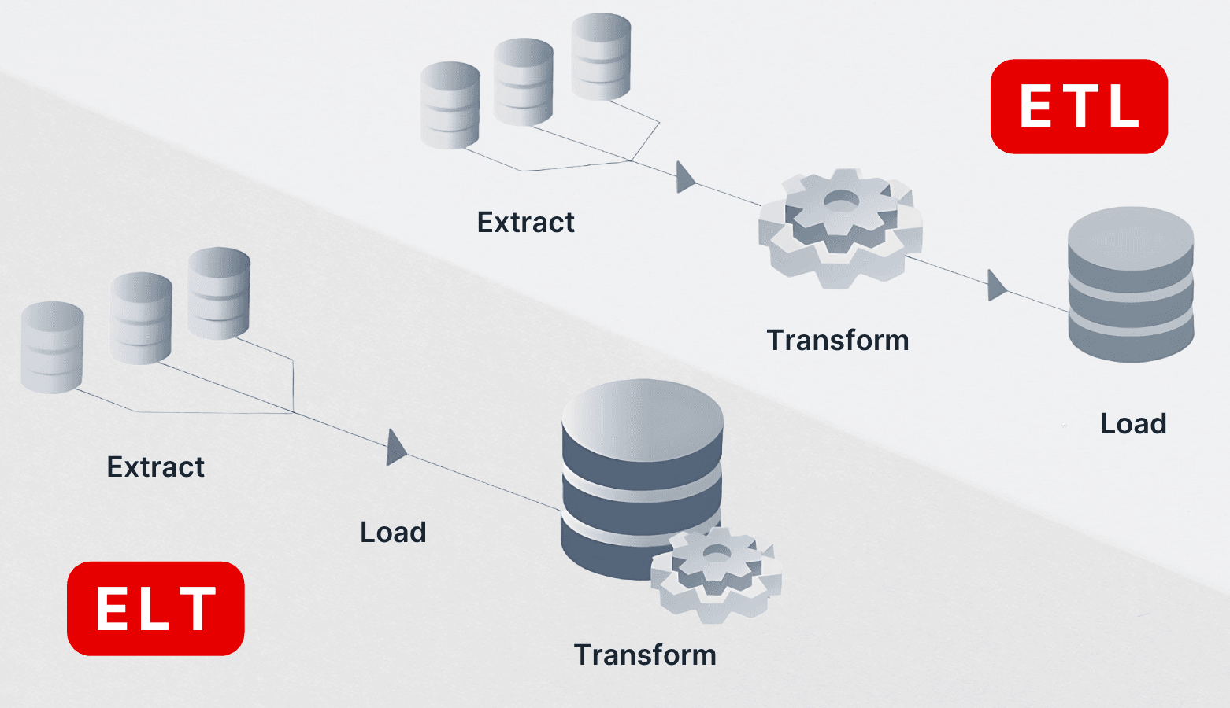

Slide 10


Slide 11
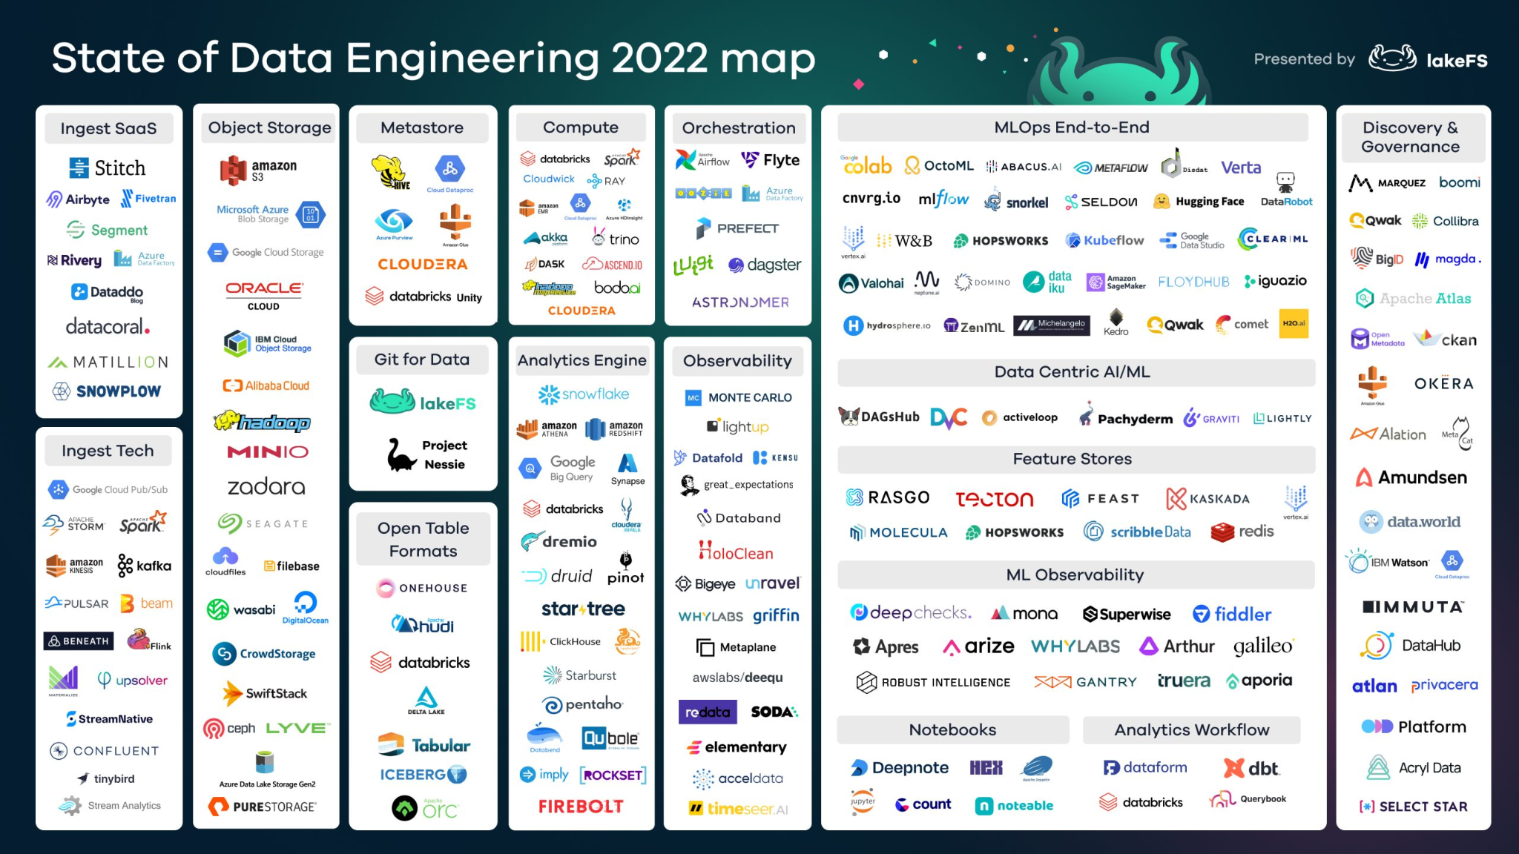

Slide 12


Slide 13
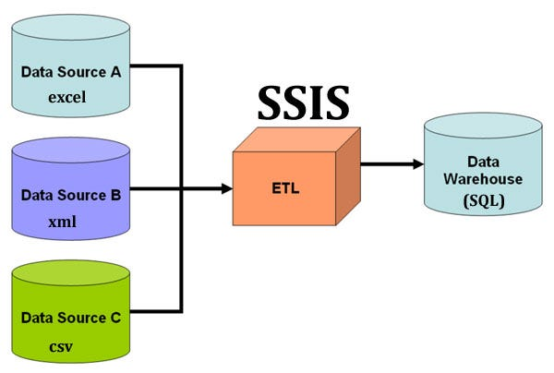

Slide 14


Slide 15


Slide 16


Slide 17

02
Características del ETL

Slide 18
Reproducibilidad e idempotencia
Un proceso ETL orientado debe ser reproducible e idempotente: capaz de ejecutarse múltiples veces sin duplicar datos ni alterar la integridad de dimensiones.
Esto se logra mediante controles de llaves, staging persistente y reglas deterministas rigurosas.

Slide 19


Trazabilidad, auditoría y manejo de errores
La trazabilidad se sustenta en bitácoras detalladas, registros de conteo y marcas de agua.
Esto facilita auditorías, resolución de errores, y permite re-ejecuciones controladas, garantizando la calidad y fiabilidad del flujo ETL. Los errores se gestionan explícitamente con cuarentenas para registros inválidos.

Slide 20
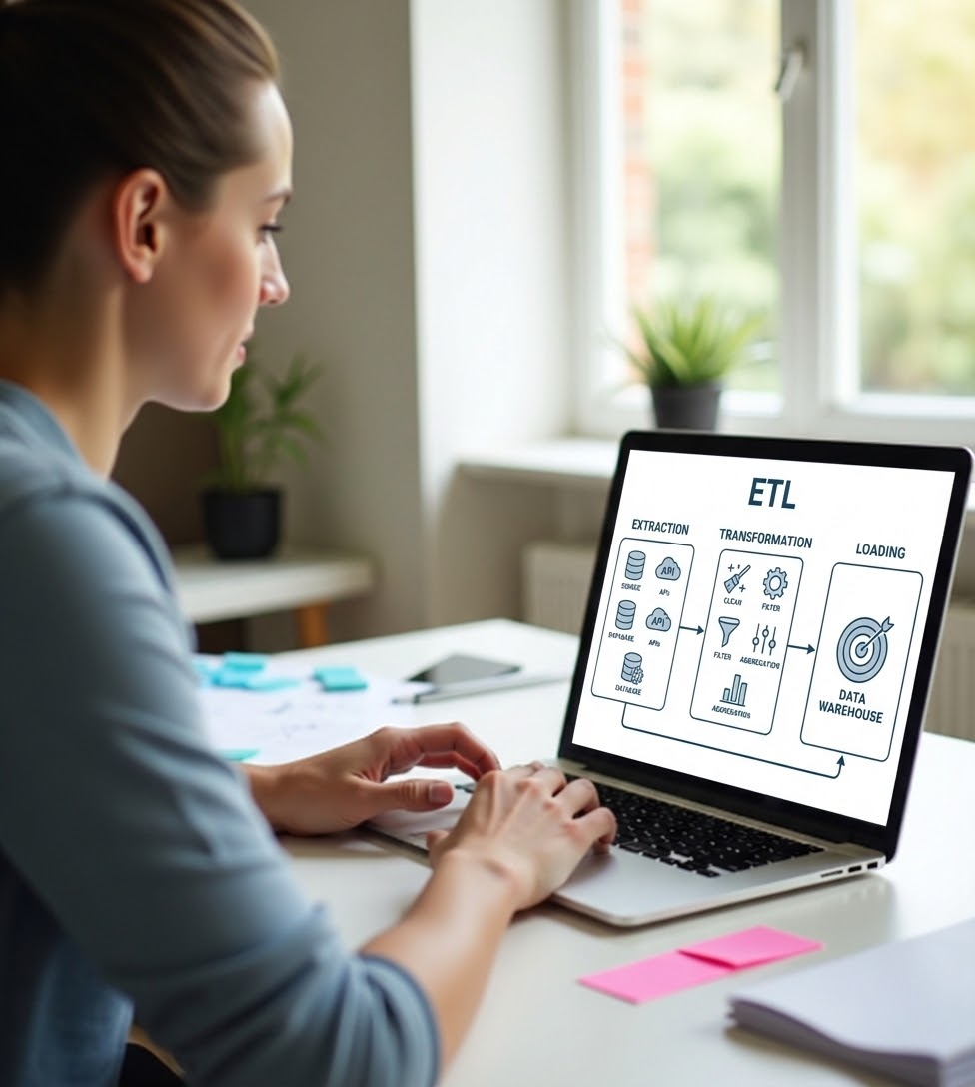
Orquestadores ETL Clave
Facilitan la gestión y monitoreo de flujos ETL
Permiten automatizar la ejecución secuencial de tareas
Mejoran la observabilidad y recuperación ante fallos del proceso

Slide 21


Slide 22
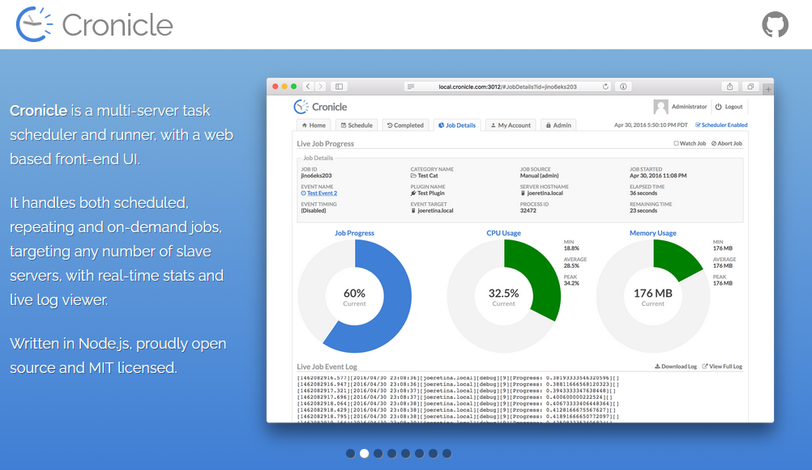

Slide 23


Slide 24
Escalabilidad, rendimiento y
seguridad
La escalabilidad del proceso ETL se logra mediante cargas por lotes, paralelismo controlado e índices adecuados en staging.
El rendimiento se optimiza con técnicas de carga masiva cuando es necesario. En términos de seguridad, la conectividad hacia SQL Server requiere configuraciones y drivers específicos, garantizando la protección y acceso seguro a los datos.

Slide 25


Slide 26
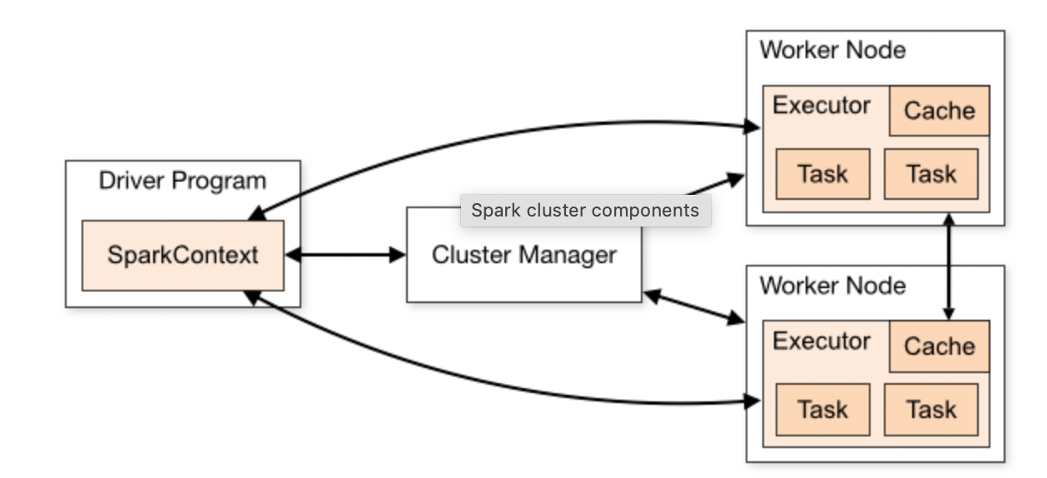

Slide 27
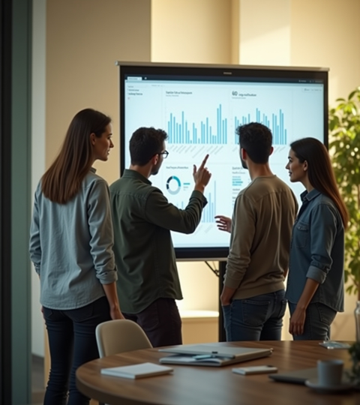
02
OLAP y su relación con ETL

Slide 28
Rol del ETL en la construcción de cubos OLAP
El proceso ETL es esencial para OLAP ya que establece la granularidad de los datos, conforma dimensiones coherentes y asegura sumarizabilidad para evitar inconsistencias en los análisis.
Garantiza que métricas y claves sean consistentes y reproducibles, lo que sustenta la confiabilidad del cubo OLAP.

Slide 29
03
Desafíos

Slide 30

Principales desafíos en procesos ETL (calidad, cargas incrementales, evolución de esquemas)
Los retos más frecuentes son la heterogeneidad semántica de los datos, la gestión de cargas incrementales y la evolución de esquemas que puede romper los pipelines.
Se recomienda aplicar reglas explícitas, perfiles de calidad, CDC para cambios y versionado con validaciones automatizadas para mitigar estos riesgos.

Slide 31
Gestión de ventanas de carga, observabilidad y recuperación de fallos
Es crítico respetar ventanas de carga operativas y aplicar micro-batches y paralelismo controlado para optimizar tiempos.
La observabilidad se habilita mediante logging, métricas y alertas para detectar problemas, y la recuperación ante fallos se gestiona con cuarentena de fallos y re-ejecución controlada.

Slide 32
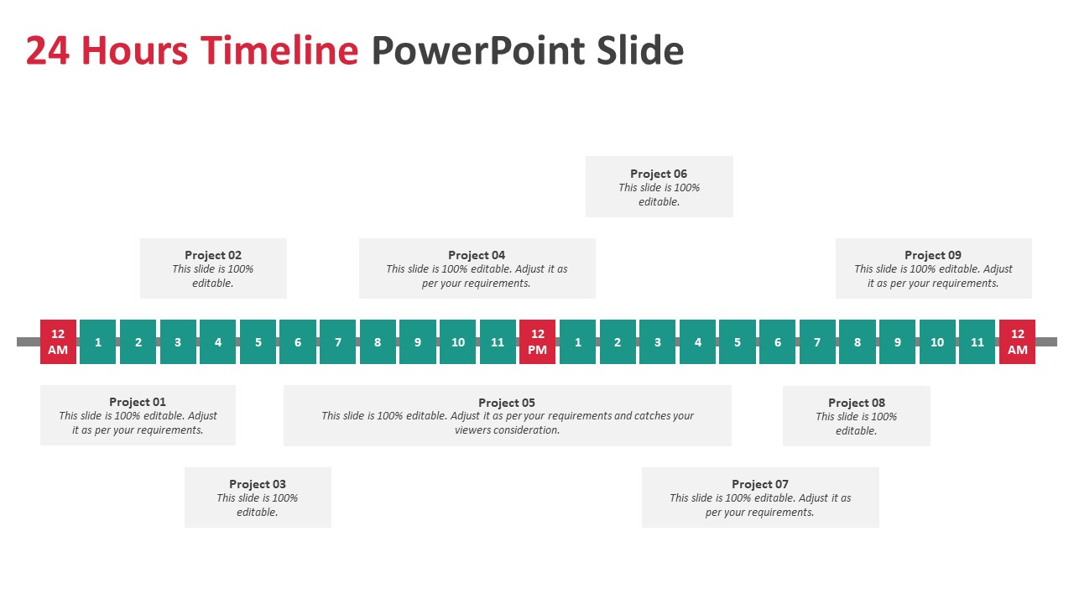

Slide 33
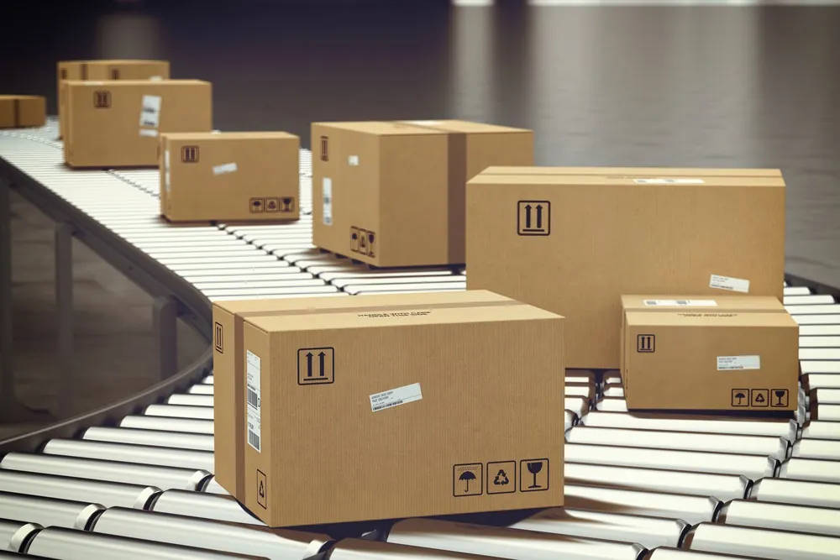

Slide 34





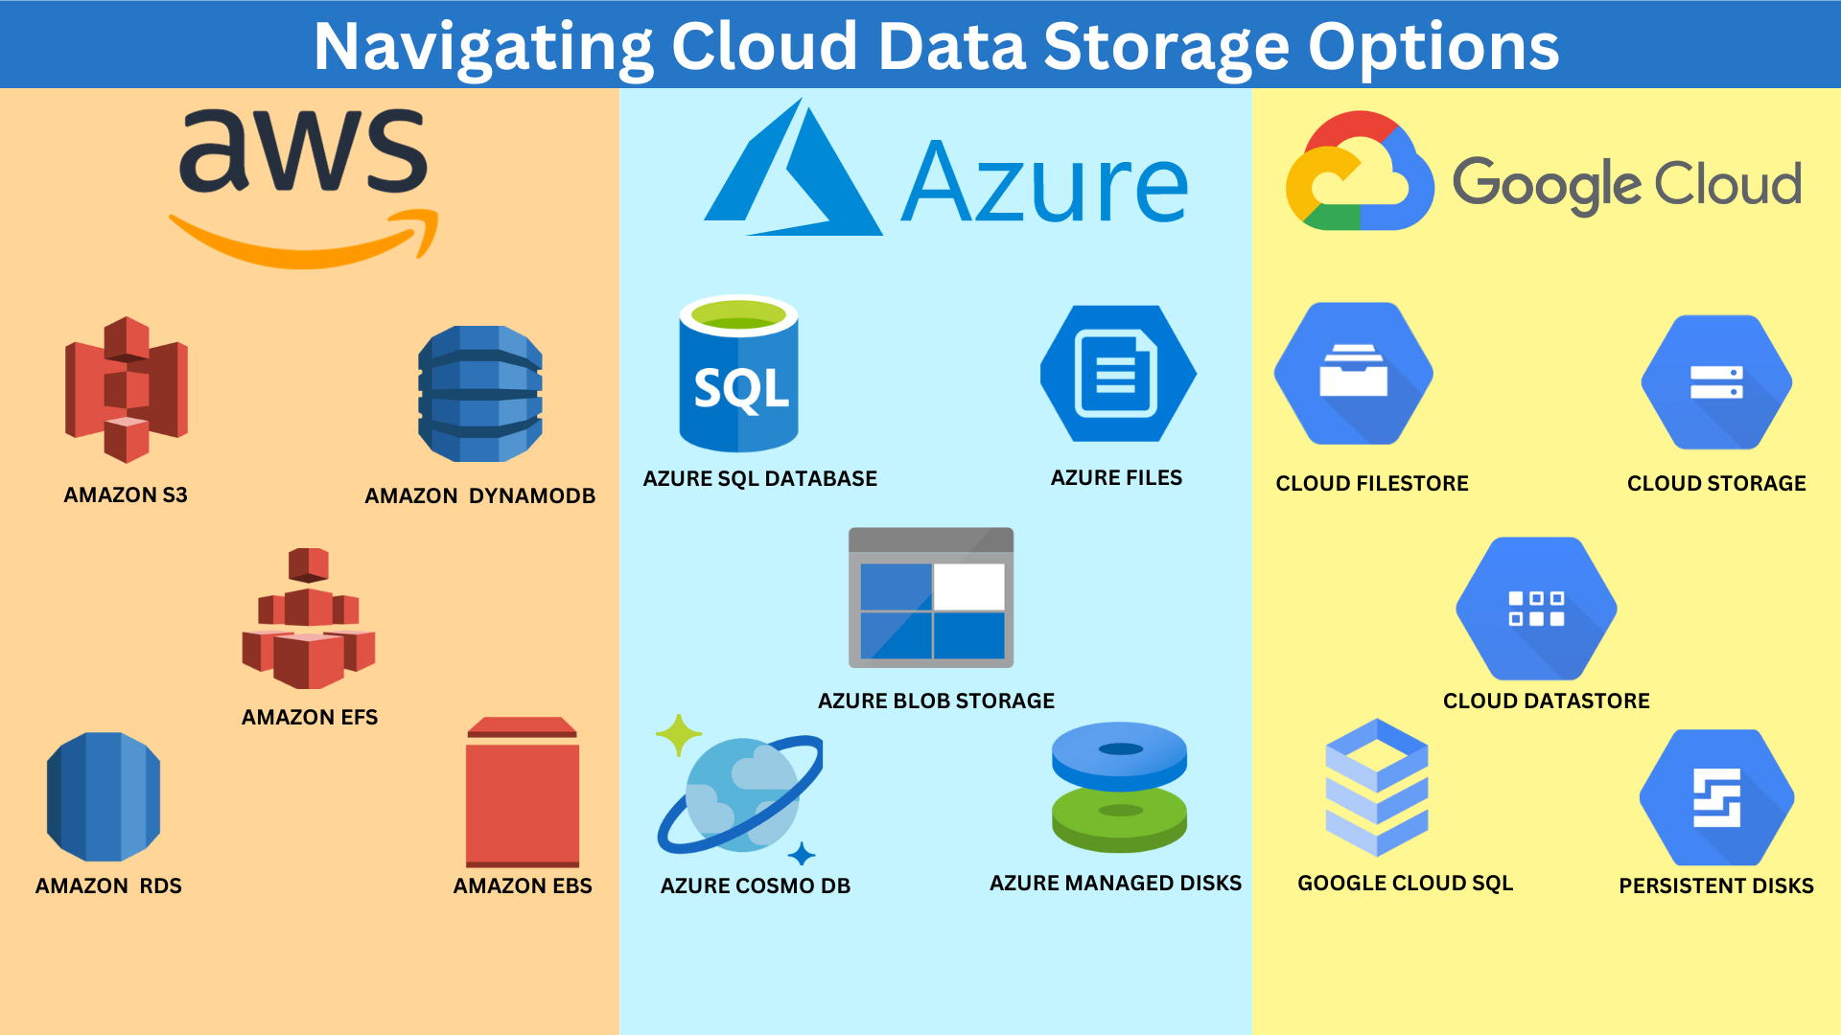


Slide 35
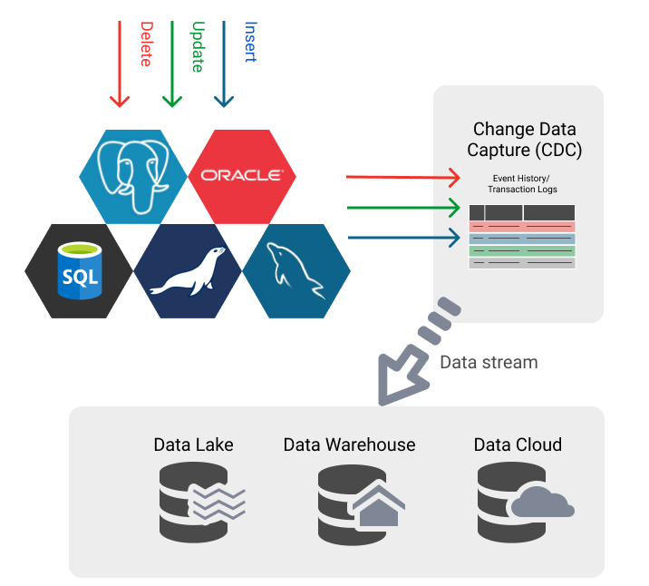

Slide 36


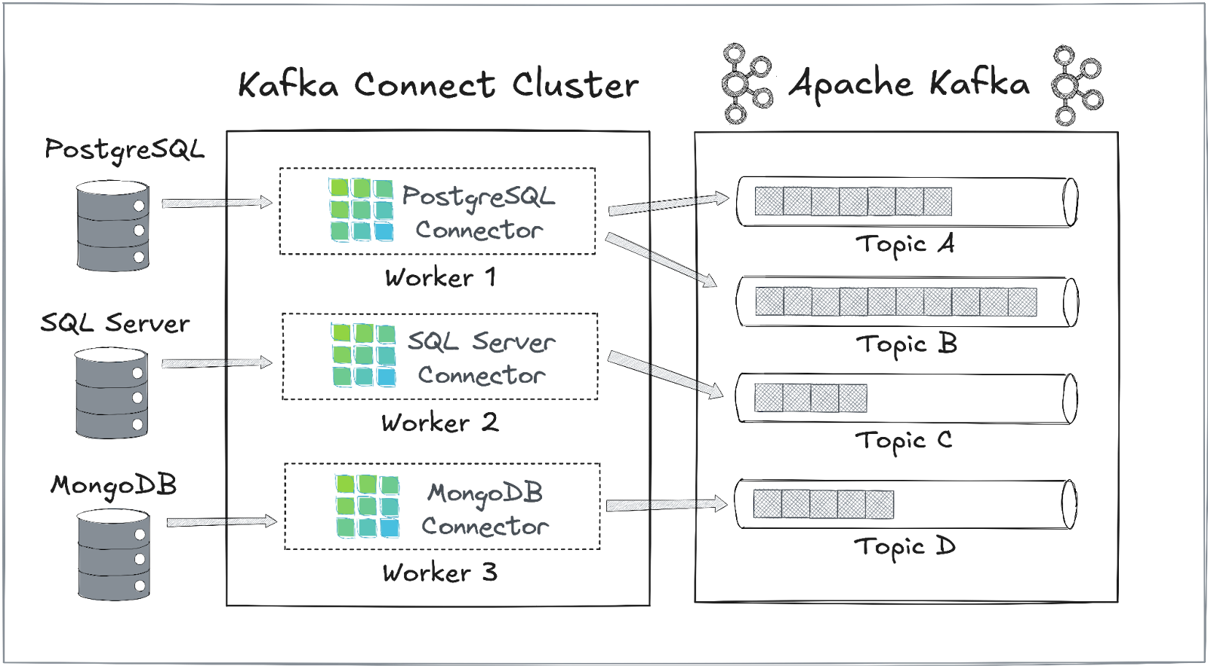

Slide 37
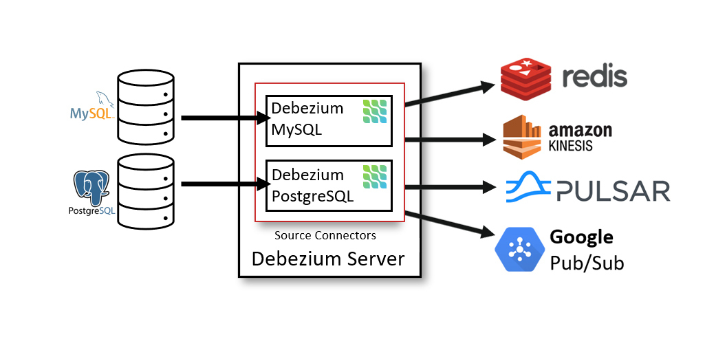

Slide 38
Conclusiones
El proceso ETL es un componente fundamental para construir modelos OLAP confiables y eficientes.
Su correcta implementación asegura la integridad, consistencia y validez de los datos analíticos, lo que es esencial para la toma de decisiones estratégicas.
El uso combinado de SQL Server y Python permite implementar pipelines reproducibles, seguros y escalables, enfrentando los principales desafíos actuales en entornos de datos corporativos.

Slide 39
Gracias

Slide 40
¿Dudas?

Slide 41
¿Comentarios?

Slide 42
Lectura Practica 1

Slide 43
Ejemplo

Slide 44
Nombre de la actividad
Tarea 1
Hora de inicio
18:40
Cantidad Participantes
53
Hora de fin:
19:00
Doy fe que esta actividad está planificada en dtt (Sí/No):
SI
Duración (min)
20
Participantes: llenar las siguientes cajas de texto (tomar información del chat del meet)
JOSUE DANIEL SOLIS OSORIO
202001574
NAOMI RASHEL YOS CUJCUJ
202001814
LUIS EMILIO RIVERA YURRITA
202004712
ANGEL GUILLERMO ARREAGA BARRIENTOS
202004762
FREDY SAMUEL QUIJADA CEBALLOS
202004812
ANA LUCIA FLETES ORDOÑEZ
202010003
RAMIRO AGUSTÍN TÉLLES CARCUZ
202010044
SERGIO SEBASTIÁN SANDOVAL RUIZ
202010298
ANGELA MARÍA ESTHER ESCOBAR ALVAREZ
202100019
AIDA ALEJANDRA MANSILLA ORANTES
202100239
CARLOS JOSE BLANCO GUZMAN
202100250
KEVIN JOSUE SANTOS SALAZAR
202101007
JUAN JOSÉ GERARDI HERNÁNDEZ
201900532
KEVIN EDUARDO CASTAÑEDA HERNÁNDEZ
201901801
CLAUDIA PAOLA ALONZO HERNÁNDEZ
201902246
JONATHÁN ALEXANDER SÁNCHEZ BARRIOS
201903022
CARLOS ESTUARDO MONTERROSO SANTOS
201903767
LUIS RAFAEL MÉNDEZ LIVAR
201903887
RONY OMAR MIGUEL LOPEZ
201905750
DANIEL MOISES CHAN PELICO
201906099
BYRON ESTUARDO SOLIS GONZALEZ
201906588
JAVIER ALEJANDRO MONTERROSO LÓPEZ
201700831
BYRON JOSUÉ PAR RANCHO
201701078
KEVIN ESTUARDO SOTOJ GARCÍA
201710130
JOSHUA ALEXANDER VASQUEZ DEL AGUILA
202102407
JORGE ALEJANDRO DE LEÓN BATRES
202111277
MELVIN ALEXANDER VALENCIA ESTRADA
202111556
JOSÉ DANIEL GUZMÁN HERNÁNDEZ
202111612
EDGAR JOSÍAS CÁN AJQUEJAY
202112012
DOMINIC JUAN PABLO RUANO PEREZ
202200075
ROBERTO MIGUEL GARCÍA SANTIZO
202201724
CARLOS FERNANDO ENRIQUE LOPEZ GARCIA
202210108
LUIS FERNANDO GÓMEZ RENDÓN
201801391
PABLO DANIEL FERNÁNDEZ CHACÓN
201807411

